Slide 1


Рундер
Кириллов Иван
219/2

Slide 2
Предметная область
Высокие требования к безопасности
Возможность хранить большие объёмы данных
Срок: 12 месяцев
Приложение для знакомств
Аналог Tinder
Аналог Zendly
Каталог мероприятий

Slide 3
Модель жизненного цикла
Инкрементная + Прототипирование
n-ый инкремент
Анализ
Проектирование
Прототипирование
Выход продукта
Тестирование
Кодирование
Поставка n-го инкремента

Slide 4
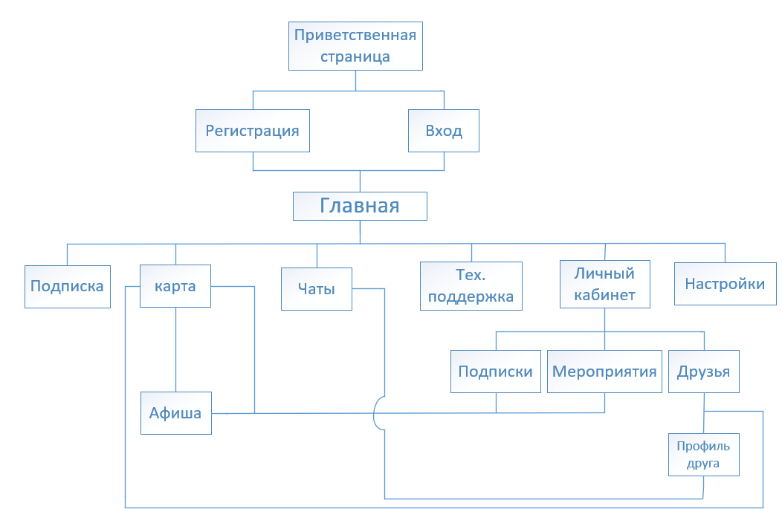
Карта навигации

Slide 5
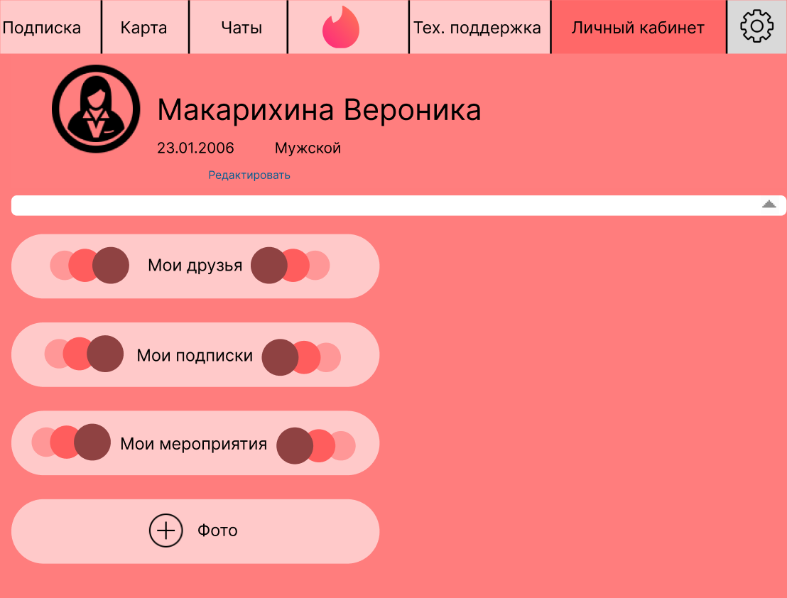
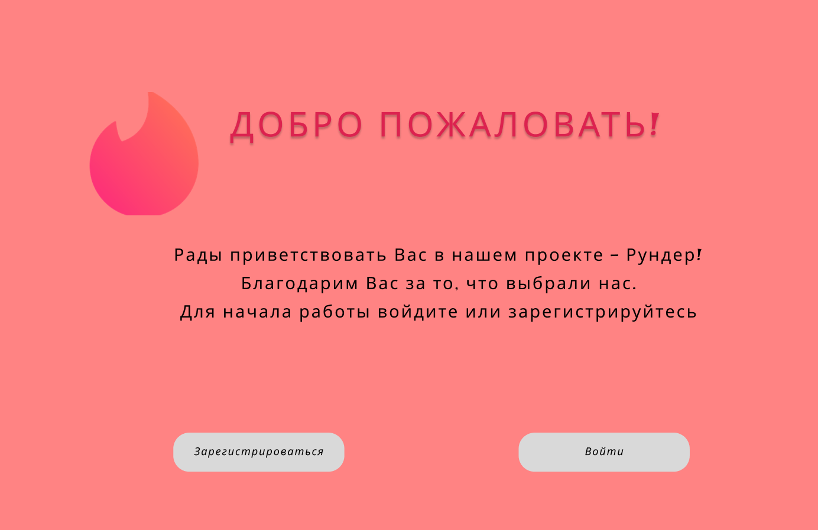
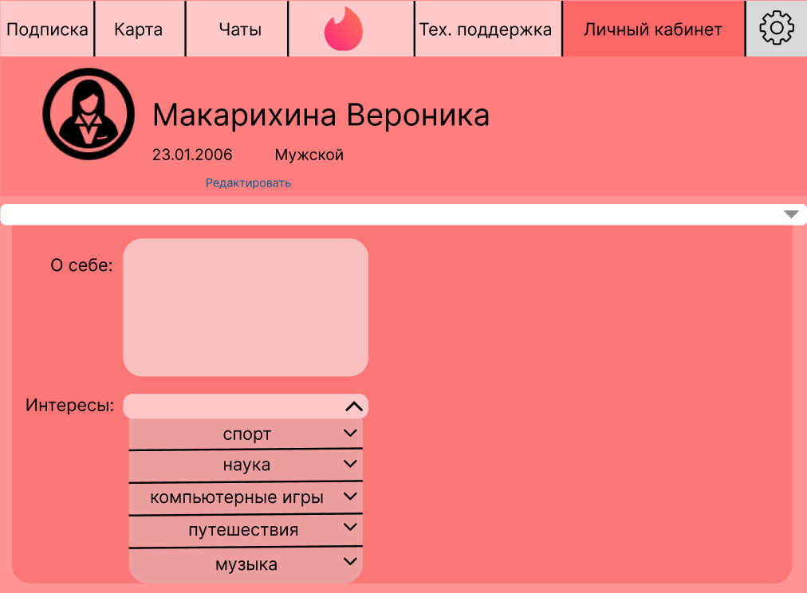
Интерфейс
Приветственная страница
Личный кабинет
(редактирование профиля)
Личный кабинет

Slide 6
Руководство оператора
Функционал:
Функция оценивания анкет других пользователей;
Добавления пользователя в друзья;
Функция поиска друзей на интерактивной карте;
Функция поиска мероприятий на интерактивной карте;
Описанные ошибки:
Не удалось отправить сообщение из-за отсутствия интернет-соединения
Не удалось отправить сообщение из-за технических проблем в программе

Slide 7
Тестирование
Ключевые оценочные элементы:
Время отклика программы
Время исправления ошибок
Выдерживаемая нагрузка
Используемые техники:
Эквивалентное разделение
Анализ граничных значений
Предугадывание ошибки
Вид тестирования -
Функциональное(позитивное, негативное)
Тестовое покрытие формы регистрации - 59,4%

Slide 8
Вывод
Закончен этап проектирования web-сайта(первый инкремент)
В дальнейшем планируется завершение первого инкремента и начало работы над мобильным приложением(второй инкремент)
В данном проекте на этапе проектирования удалось внедрить большое количество функций
Ошибки и недочёты будут выявлены позже, в процессе разработки и эксплуатации программы

Slide 9
Рундер
Спасибо за внимание!
Кириллов Иван
219/2

